Slide 1


JobRad® in Ihrem Unternehmen:
Toll, dass Sie dabei sind!
Zum Start Ihres JobRad®-Angebots möchten wir Sie optimal bei Ihrer
internen Kommunikation unterstützen. Mit den folgenden Charts können Sie
Ihre Beschäftigen zum neuen Benefit informieren, Vorteile und Konditionen
vorstellen und bei den ersten Schritten zum eigenen JobRad® begleiten.
Passen Sie die Folien an Ihre Bedarfe an!
Auf einigen Folien können Sie individuelle Formulierungen oder Angaben
einfügen oder anpassen. Im Notizfeld der Folien geben wir Ihnen hilfreiche
Tipps und Impulse dazu. Außerdem finden Sie dort fachlichen Input und
Formulierungshilfen.
Herzliche Grüße

Slide 2


Referent:in | Datum
Einführung von JobRad® bei [Unternehmen]
[Kundenlogo]
Notes:
Hier können Sie den Namen Ihres Unternehmens eintragen und optional ihr Logo einfügen.

Slide 3
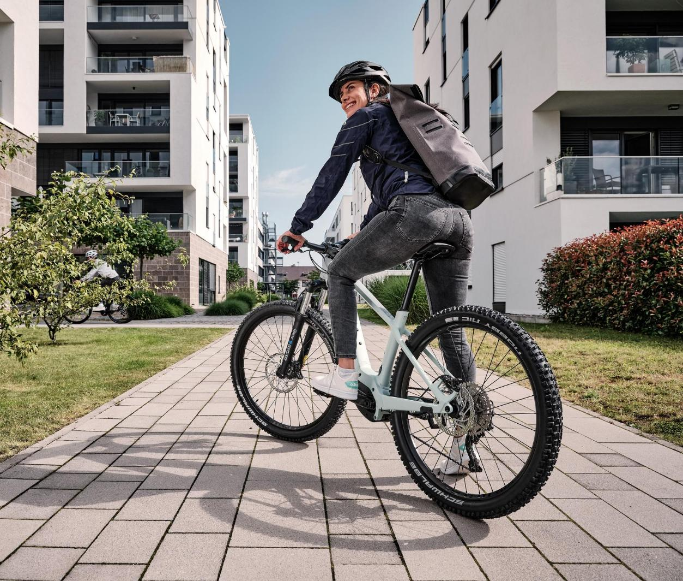
Gefunden. Geleast. Geradelt. Zum Wunschbike mit JobRad®
Notes:
Intro: Das Dienstrad ist einer der beliebtesten Benefits – und das aus gutem Grund: Wer ein Fahrrad oder E-Bike least, spart Geld, hält sich fit und ist nachhaltig unterwegs.

Slide 4
Was ist JobRad®?
JobRad® ist das Dienstradleasing-Modell der JobRad GmbH. Es funktioniert ähnlich wie das bekannte Dienstwagenleasing − nur mit Fahrrädern und E‑Bikes statt Autos.
Mitarbeitende suchen sich ihr Wunschrad im Fachhandel oder online aus und beziehen es einfach und bequem über das Unternehmen.
Die monatlichen Raten werden automatisch von Ihrem Gehalt abgezogen. Sie sparen bis zu 40 % im Vergleich zum Direktkauf.
Notes:
Darf man ein JobRad® auch privat nutzen?
Ja! Das JobRad® darf sowohl betrieblich als auch privat gefahren werden. Es ist keine Mindestnutzung z. B. für den Arbeitsweg vorgeschrieben.
Wie lang ist die Laufzeit und kann ich das JobRad®am Ende übernehmen?
Der Einzelleasingvertrag für ein JobRad® läuft jeweils über 36 Monate und ist in diesem Zeitraum grundsätzlich unkündbar. Im Anschluss endet das Nutzungsrecht und der JobRadler muss das JobRad® zurückgeben.
Aber: Wir beabsichtigen, dem JobRadler zum Ende der Laufzeit ein Angebot zum Kauf des Rads zu machen, sofern wir dieses vom Leasinggeber übernehmen. Dieses Kaufangebot können wir nicht verbindlich in den Vertrag aufnehmen, weil dies auch den Bestimmungen der Leasingerlasse der Finanzverwaltung widerspräche.
Unser Kaufangebot beruht auf dem Gebraucht-Kaufpreis des JobRads, der mit derzeit 18 % des Verkaufspreises kalkuliert ist.

Slide 5

Ihre individuelle Ersparnis
Berechnen Sie die monatliche Leasingrate für Ihr Dienstrad und finden Sie heraus, wie viel Sie mit JobRad® gegenüber dem Fahrradkauf sparen.
Leasingrechner im
meinJobRad®-Portal
Notes:
Versenden Sie diese Präsentation an Ihre Beschäftigten? Dann hinterlegen Sie auf dieser Folie am besten den Link zum meinJobRad®-Portal Ihres Unternehmens.

Slide 6
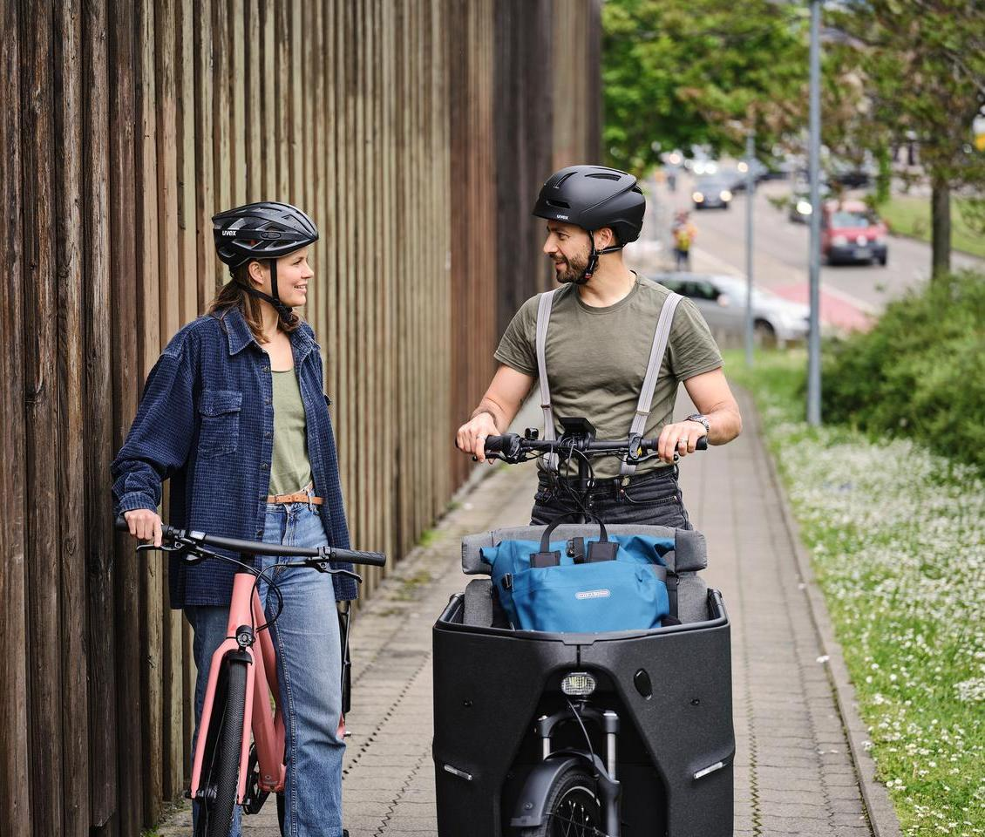

Ihr individuelles Wunschrad – alle Marken & Typen
JobRad® bei [Unternehmen]
Maximalpreis: 11.900 €
Maximale Anzahl: Keine Beschränkung
S-Pedelecs möglich: Nein
…
…
Notes:
Hier können Sie Ihre individuellen Konditionen bzgl. der JobRäder eintragen.
Beispiel: „Maximalpreis für Ihr JobRad®: 8.000 €“, „Maximale Anzahl an JobRädern: 2“, …
Welche Fahrräder sind bei JobRad® möglich?
Egal, ob Stadt- oder Tourenrad, Mountainbike oder Rennrad, Pedelec oder S-Pedelec, Liege- oder Lastenrad, egal, von welchem Hersteller oder welcher Marke – jedes Rad kann ein JobRad® sein!
Da jede Bestellung einen Verwaltungsaufwand mit sich bringt, gilt ein Mindestpreis von 749 € inkl. MwSt.

Slide 7
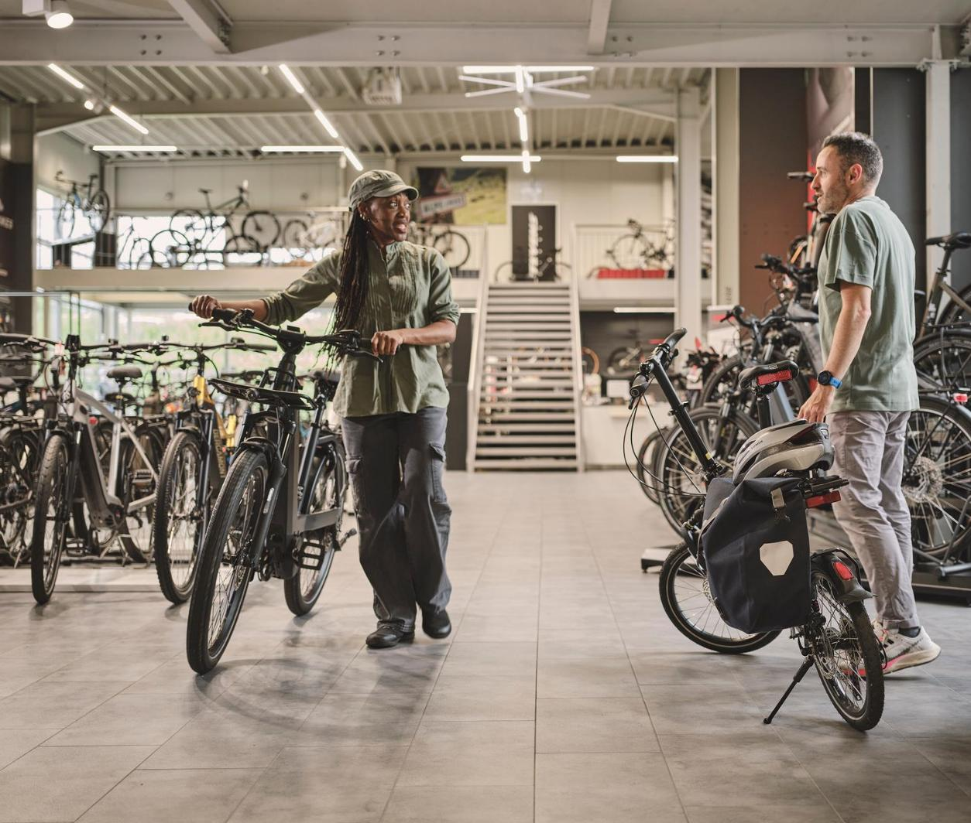
> 7.200 Fachhändler:innen allein in Deutschland
> 100 Onlineshops
Notes:
Woher bekomme ich mein JobRad®?
JobRad®-Berechtigte können sich bei nahezu allen Fahrradfachhändler:innen in Deutschland mit insgesamt rund 7.200 Verkaufsstellen ihr Wunschrad aussuchen. Ob kleine, inhabergeführte Läden, große Ketten oder Onlineshops.
Lokale JobRad®-Partner:innen finden Ihre Beschäftigten bequem über die Händlersuche im meinJobRad®-Portal oder der JobRad®-Webseite.
Der bevorzugte Fachhandel ist noch nicht dabei? Teilen Sie es uns mit und wir kümmern uns um alles Weitere!

Slide 8
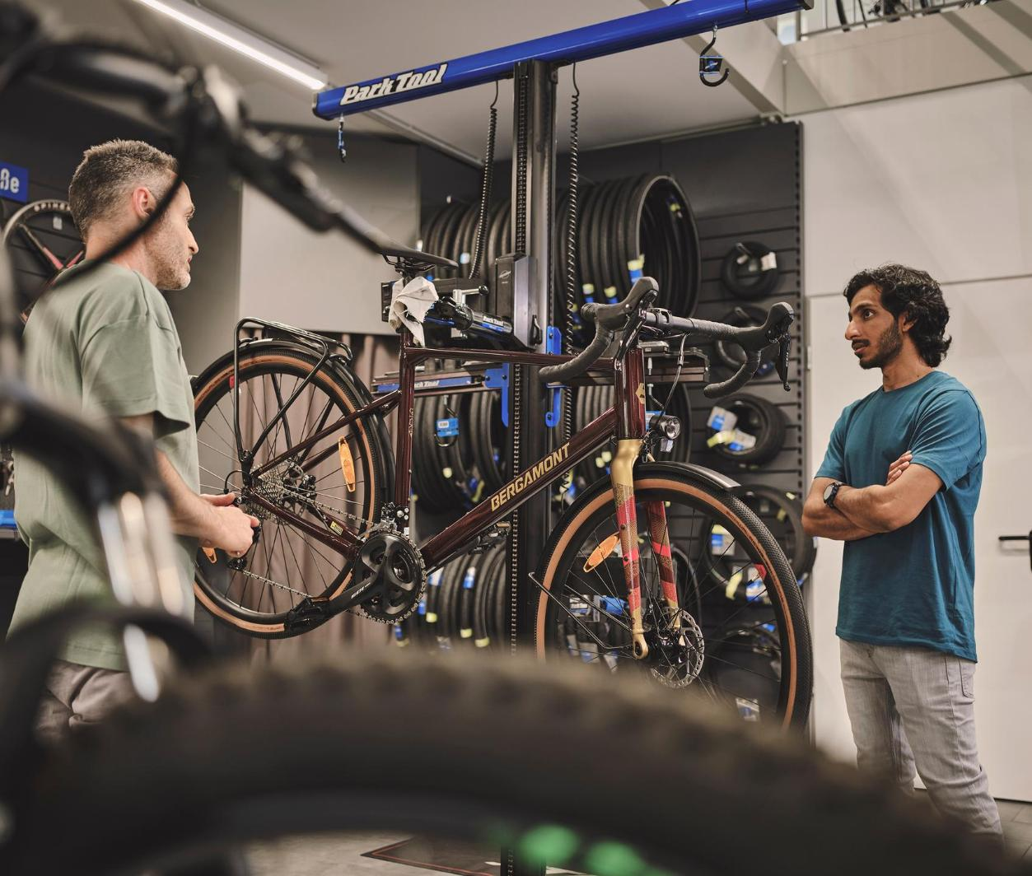
Auf Nummer Sicher
Die JobRad®-Vollkaskoversicherung inklusive Mobilitätsgarantie gibt es bei jedem JobRad® als Standard.
Optional bieten wir zusätzlich unsere maßgeschneiderten Servicepakete für Inspektion und Reparaturen.
Empfehlung:
Nehmen Sie zur Erfüllung der Versicherungsbedingungen bei Diebstahl ein Schloss im Wert von mind. 49 € im Angebot mit auf.
Notes:
Ein JobRad® kommt standardmäßig immer mit JobRad®-Vollkaskoversicherung inkl. Mobilitätsgarantie. Darüber hinaus können sich Mitarbeitende – je nachdem, ob Sie Ihnen Services von JobRad® anbieten –, optional auch für verschiedene Servicepakete entscheiden. Details zu den Servicepaketen finden Sie auf den folgenden Folien.

Slide 9



Der passende Schutz – für jede:n JobRadler:in und jedes Rad
Servicepakete nach Radtyp |  | JobRad®-Servicepaket Basis | JobRad®-Servicepaket Komfort | JobRad®-Servicepaket Unlimited
Fahrrad | Jährliche Inspektion* | 90 € | 90 € | 90 €
 | Verschleiß & Reparatur** | - | 230 € | unbegrenzt
 | Verfügungsrahmen gesamt (brutto) | 270 € | 500 € | unbegrenzt
E-Bike | Jährliche Inspektion* | 100 € | 100 € | 100 €
 | Verschleiß & Reparatur** | - | 300 € | unbegrenzt
 | Verfügungsrahmen gesamt (brutto) | 300 € | 600 € | unbegrenzt
(E-)Lastenrad | Jährliche Inspektion* | 180 € | 180 € | 180 €
 | Verschleiß & Reparatur** | - | 300 € | unbegrenzt
 | Verfügungsrahmen gesamt (brutto) | 540 € | 840 € | Unbegrenzt
* gemäß JobRad®-Inspektionsliste
** für die gesamte Leasingdauer
Alle Angaben sind Bruttobeträge
Notes:
Folienoption 1: Sie bieten Ihren Beschäftigten die ab Juli 2025 verfügbaren neuen Servicepakete Basis/Komfort/Unlimited an?
Dann können Sie alternativ oder zusätzlich zur Folie „Auf Nummer Sicher“ diese Folie zeigen, um bei Bedarf mehr ins Detail zu gehen.
Servicepaket Basis: Flexibel und budgetfreundlich
Der solide Einstieg für alle, die grundlegenden Service suchen: Dank jährlicher Inspektion (Sichtprüfung) bleibt dein Fahrrad, E-Bike oder E-Lastenrad fahrtauglich, zuverlässig und sicher.
Die perfekte Wahl für Gelegenheitsfahrer:innen, die ihren Geldbeutel schonen und trotzdem auf Nummer sicher gehen wollen.
Servicepaket Komfort: Mehr Leistung, mehr Sicherheit
Neben Inspektionen bekommst du auch großzügige Budgets für Reparaturen und Verschleißteile, ideal angepasst an eine häufige Nutzung deines Rads.
Ideal für Alltagsfahrer:innen, die auch bei regelmäßigen oder intensiveren Radtouren umfassend abgesichert sein möchten.
Servicepaket Unlimited: Das Rundum-Sorglos-Paket
Akkuverschleiß oder häufige Werkstattbesuche? Nichts kann dich ins Schwitzen bringen: Neben den jährlichen Inspektionen sind auch alle Reparaturen und Verschleißteile inklusive.
Für Vielfahrer:innen, die radeln, bis die Bremsen glühen oder stolze:r Besitzer:in eines kostspieligeren Modells sind – Unlimited schützt vor ungeplanten Zusatzkosten.

Slide 10

Optimal versorgt: Ihre JobRad­®-Services
JobRad®-FullService
Leistungsumfang der JobRad®-­Inspektion im Wert von 270 €
Zusätzlich abgedeckt: Verschleißreparaturen und Instandhaltung im Wert von insgesamt bis zu 230 €
Optional
Verschleiß­-reparatur und jährlicher Check
JobRad®-Inspektion
Jährliches Inspektionsguthaben von 90 €
Flexibler Durchführungszeitraum
Beitrag des Unternehmens zur Verkehrssicherheit
jährlicher Check
Zzgl.
5 €*
Monat
Zzgl.
10 €*
Monat
+
+
Rechtssicher und leasingkonform
weltweiter Versicherungsschutz gegen Diebstahl, Vandalismus, Sturzschäden, Akku- und elektrische Defekte
kein Selbstbehalt sowie keine Bagatellschadengrenze
kostenfreie Absicherung des Unternehmens gegen Ratenausfall enthalten
24-h-Soforthilfe und Unterstützungsleistung im In- und Ausland
JobRad®-Vollkaskoversicherung inklusive Mobilitätsgarantie
Standard
Ab
4,20 €
Monat
* zzgl. MwSt
Notes:
Folienoption 2: Sie bieten Ihren Beschäftigten die bisherigen Servicepakete JobRad®-Inspektion/JobRad®-FullService an?
Dann können Sie alternativ oder zusätzlich zur Folie „Auf Nummer Sicher“ diese Folie zeigen, um bei Bedarf mehr ins Detail zu gehen.
Was ist die JobRad®-Vollkaskoversicherung?
Die JobRad®-Vollkaskoversicherung schützt Sie und Ihr Rad bei Unfallschäden, Vandalismus, Diebstahl und in vielen weiteren Fällen.
Als Leasinggut muss Ihr JobRad® versichert sein, deshalb ist die JobRad®-Vollkaskoversicherung bei uns Standard.
Was ist die JobRad®-Mobilitätsgarantie?
Die JobRad®-Mobilitätsgarantie schützt Sie unterwegs. Unter anderem mit mobiler Pannenhilfe und einer 24-Stunden-Notrufnummer.
Die Mobilitätsgarantie ist kostenfrei in der JobRad®-Vollkaskoversicherung enthalten.
Was ist die JobRad®-Inspektion?
Mit der JobRad®-Inspektion erhalten Sie für 5 € (netto) monatlich einen jährlichen Check im Wert von 90 € (brutto) bei beliebigen JobRad®-Premiumhändler:innen. Mitarbeitende schließen die Inspektion bei Bestellung eines JobRads einfach mit ab. Ein nachträglicher Abschluss ist nicht möglich.
Was ist der JobRad®-FullService?
Der JobRad®-FullService eröffnet JobRadler:innenn die große Freiheit.
Für eine zusätzliche Rate von insgesamt nur 10 € (netto) im Monat erhalten Sie neben dem jährlichen Check im Wert von 90 € (brutto) pro Vertragsjahr bei den JobRad®-Fachhandelspartner:innen über die dreijährige Laufzeit Ihrer Wahl zusätzlich Verschleißreparaturen im Wert von bis zu 230 €.

Slide 11




Schritt für Schritt: unkompliziert zum Wunschrad
Sie registrieren sich einmalig im meinJobRad®-Portal Ihres Unternehmens.
Sie suchen sich Ihr Wunschrad aus –
bei JobRad®-Fachhandelspartner:innen oder online.
Im meinJobRad®-Portal stellen Sie den JobRad®-Antrag.
Ihr:e Arbeitgeber:in gibt den JobRad®-Antrag frei. Wir prüfen den Antrag und bestellen das Rad beim Fachhandel.
Sie holen Ihr Fahrrad im Fachgeschäft ab bzw. bekommen es zugeschickt.

Slide 12

Ihr meinJobRad®-Portal
Einmalige und kostenlose Registrierung
Erklärvideos, z. B.: Wie bestelle ich mein JobRad® im meinJobRad®-Portal
Ihre Startseite mit den individuellen Konditionen Ihres Unternehmens
Übersicht für leasingfähiges Zubehör
Bestellung und Statusabfrage Ihres Wunschrads
Antworten auf die häufigsten Fragen (FAQ)
Alle Infos auf einen Blick – digital, browserbasiert & mobil zugänglich.
Notes:
Sie versenden diese Präsentation an Ihre Beschäftigten? Dann hinterlegen Sie auf dieser Folie idealerweise gleich den Link zum meinJobRad®-Portal Ihres Unternehmens.

Slide 13
Ihre Konditionen bei [Unternehmen] im Überblick.
Maximale Anzahl JobRäder pro Mitarbeiter:in | Keine Beschränkung
Maximaler Verkaufspreis inkl. MwSt. pro JobRad® | 11.900 €
S-Pedelecs erlaubt? | Nein
JobRad®-Versicherung inkl. Mobilitätsgarantie | Das Unternehmen trägt die monatlichen Kosten
Services von JobRad® | Der:die Mitarbeitende trägt die Kosten
Notes:
Hier sind die Standardangaben hinterlegt. Optional können Sie auf der folgenden Folie Ihre unternehmensspezifischen Konditionen für Ihre Mitarbeitenden darstellen.

Slide 14
Ihre Konditionen bei [Unternehmen] im Überblick.
Maximale Anzahl JobRäder pro Mitarbeiter:in | [Anzahl]
Maximaler Verkaufspreis inkl. MwSt. pro JobRad® | [€]
S-Pedelecs erlaubt? | [Ja/Nein]
JobRad®-Versicherung inkl. Mobilitätsgarantie | [Wer trägt die Kosten?]
Services von JobRad® | [Welche Servicepakete sind verfügbar? Wer trägt die Kosten?]
Sonstiger Zuschuss Arbeitgeber:in | [€/%/…]
Sonstige Besonderheiten | […]
Notes:
Hier können Sie Ihre unternehmensspezifischen Konditionen für Ihre Mitarbeitenden im Überblick darstellen. Geben Sie beispielsweise die in Ihrem Unternehmen verfügbaren Services an:
Sie haben die ab Juli 2025 verfügbaren neuen Servicepakete eingeführt?
Dann tragen Sie unter „Services von JobRad®“ ein, welche Pakete Sie anbieten („Servicepaket Basis“, „Servicepaket Komfort“ und/oder „Servicepaket Unlimited“).
Sie bieten weiterhin unsere bisherigen Services an?
Dann hinterlegen Sie „JobRad®-Inspektion“ und/oder „JobRad®-FullService“.

Slide 15

Fragen & offene
Diskussion
Fragen & offene Diskussion
Notes:
Möglichkeit für Fragen & offene Diskussion.

Slide 16

Für Ihre Fragen rund
um JobRad®
[Ansprechpartner:in im Unternehmen]
T. [xxx]
M. [xxx]
JobRad® Support-Team
T. 0761 – 205515 – 0
support@jobrad.org
Notes:
Hier können Sie die Kontaktdaten der JobRad®-Ansprechperson in Ihrem Unternehmen hinterlegen.

Slide 17


Jetzt starten!
Mit JobRad®.
270-08.2024

